Slide 1
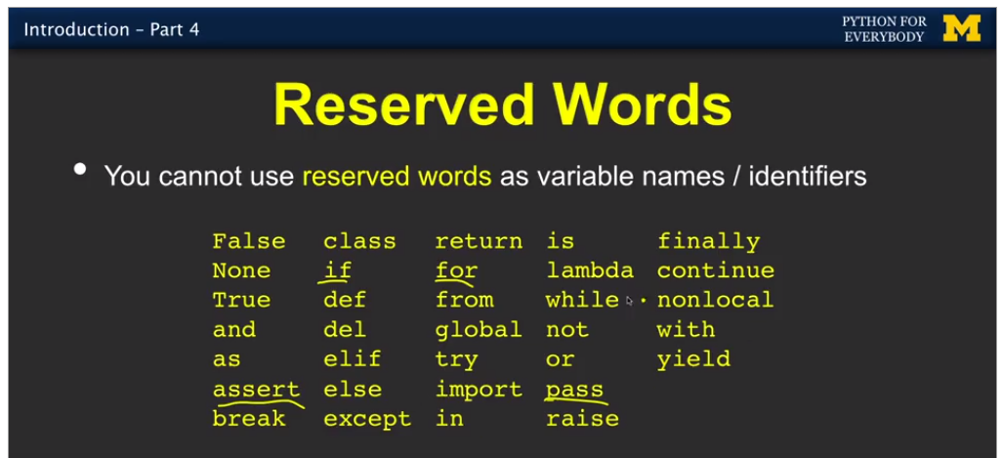
표시는 강의 1 에서 나오는 지시어들임
표시는 강의 2 에서 나오는 지시어들임
len
range

Slide 2
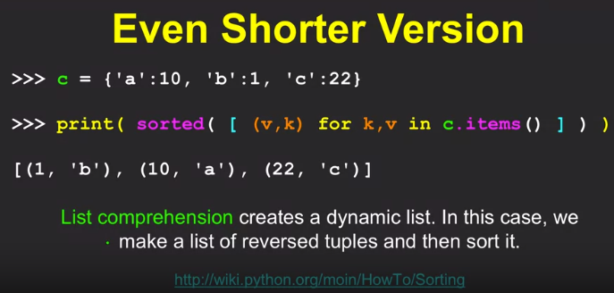
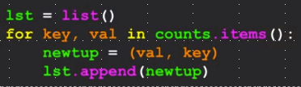
Str
List
각 line 별 list
=

Slide 3
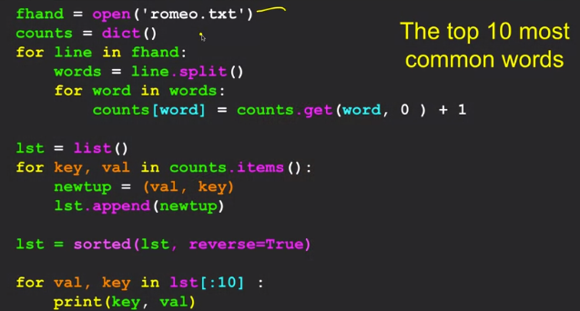
Counting program
List 인 lst 의 순서를 역순 sorting 하여 value (단어의 개수) 의 내림차순으로 정렬
0 – 9 자리까지의 data 추출 (가장 많이 쓰인 10개 단어)
출력은 다시 key , value 순서로 출력
{ } curly braces
Dictionary를 표시하는 방법
mu
‘@’의 위치
주요 형식
수도 없이 쓰게 될 코드임
Mutable
‘ ’의 위치

